Slide 1

Опыт изучения ингушского языка
ингушские притчи Разбор лексики и грамматики
@LADUGA_LADOGA

Slide 2
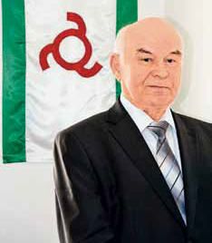

Мудрые наставления наших предков
Из ингушского фольклора И.А. Дахкильгов, 2000 г.

Slide 3
предисловие
Notes:
Бисмиллах1и рахьманир рахьим
Де дика хилда шо, добрый день. Меня зовут Абдулвахид Шудуев. Я сам чеченец, в данной серии видео я хочу поделиться с вами своим опытом изучения ингушского языка. Я видел столько всего хорошего и красивого со стороны ингушей, что мне хочется отблагодарить их хотя бы тем, что я попытаюсь выучить их язык. Первый раз такая идея возникла у меня примерно двадцать лет назад, когда мой старший товарищ и друг, Дауд Пошев, принес мне почитать книгу Ибрагима Дахкильгова “Мудрые наставления наших предков”. Тогда я оцифровал эту книгу и опубликовал ее в интернете, она до сих пор там находится, по адресу orga.narod.ru , там же немного ранее я опубликовал книгу Шарани Джамбекова с чеченским фольклором. У ингушей и чеченцев много общего в фольклоре, оба автора, Джамбеков и Дахкильгов, знали друг друга, сотрудничали друг с другом. В двухтомнике Мусы Гешаева “Знаменитые ингуши” есть статья про Дахкильгова.
Цитата из этой статьи: “Фольклор связывает народы. Это язык не вражды, но взаимопонимания. Сказка – исток песни. Как родник берет свое начало в горах, так народные слово и мудрость проистекают из корневой системы жизни народов. Счастлив тот, кто взрастил и взлелеял все эти мудрости бытия в сердце, и кто делится этим сердечным прозрением с другими.”
Дала гештдойла Дахкильгов Ибрах1имна, Джамбеков Ша1ранина, Гешаев Мусана, жаль, что они и люди их поколения ушли, это были люди, много трудившиеся, много сделавшие для своих народов.
Дахкильгов, кстати, является также автором ингушского флага с этим красивым солярным знаком.
Так вот, сейчас, через двадцать лет, я решил вернуться к этой книге. Она интересна тем, что там, во-первых, очень богатая лексика с архаичными словами, а во-вторых, автор приводит там перевод на русский язык. Причем перевод сделан очень сбалансированно, без излишнего увлечения выразительными свойствами русского языка, с целью максимального сохранения смысла и красоты ингушского текста. Для желающих изучить ингушский язык такая книга, несомненно, является очень ценной. Да и само содержание книги, конечно, очень глубокомысленное, иногда трагичное, часто юмористичное, но всегда красивое. Книга состоит из двух основных частей – пословицы и притчи. В данном курсе видео я расскажу о притчах. Возможно, в дальнейшем, Дала аьннад Далахь, сделаю отдельный видео-ряд для пословиц. Всего в книге 171 притча, я планирую записать одно видео на притчу. Длительность видео – около 15 минут. Каждое видео будет состоять из короткого вступления на несколько секунд (там будет ингушский и русский текст, желающие могут поставить видео на паузу и ознакомиться с текстом), затем слайд с озвучкой ингушского текста (спасибо ингушам, которые помогают с озвучкой), далее два слайда, каждый на несколько минут, с объяснением лексики и грамматики из данной притчи. На последнем слайде несколько поговорок из той же книги, связанных с содержанием притчи. Сейчас, когда я записываю это видео, работа еще далеко не закончена. Я буду излагать свой опыт изучения языка. При этом я, скорее всего, буду увлекаться, делать ошибки, могу сказать что-нибудь, что кому-то не понравится, - в свое оправдание могу сказать, что я начинаю эту работу из хороших побуждений. Возможно, я буду слишком увлекаться сравнением с чеченским, - это потому, что чеченский является для меня родным, и, естественно, при изучении нового языка я сравниваю его со своим родным. Также прошу прощения за мое корявое произношение ингушских слов, я работаю над этим. Мы постараемся двигаться от простого к сложному – сначала алфавит, разъяснение грамматических терминов, затем сложная грамматика с временами глаголов и падежами существительных, ближе к концу – иллюстрации грамматических правил на примере текстов из притч.
Слайды сделаны c помощью программы PowerPoint от Microsoft. Для разнообразия я сгенерировал иллюстрации к притчам используя Gemini от Google. Содержание притч, с текстами на ингушском, русском, чеченском, английском языках опубликовано на github, адрес в описании к этому видео. https://bumbari.github.io/dahkilgov/p/original/d1.htm
Перевод с ингушского на чеченский сделан мной, перевод на английский - машинный, сделан с русского.
По мере записи очередных видео я буду добавлять туда ссылки на youtube видео.
При работе над этими видео я постоянно пользуюсь сводным словарем ингушского языка из интернета, платформа PaydaDosh: https://ghalghay.vercel.app/doshlorg.html А также словарями чеченского языка на сайте https://dikdosham.ru/ru/ Большое спасибо авторам этих сайтов, они проделали огромную работу. Также я пользуюсь следующими учебными материалами: Оздоев И.А. “Ингушский язык. Пособие для педагогических училищ.”, 1970 г. Ахриева Р.И, Оздоева Ф.Г., Мальсагова Л.Д., Бекова П.Х. “Современный ингушский язык”, 1972 г. Долакова Р.И. “Краткая грамматика ингушского языка”, 1967 Мальсагов З.К. “Грамматика ингушского языка”, 1963 года издания. Оздоева Э.Г., Алиева П.М., Дудургова П.М. “Временные формы в ингушском языке”, 2018 Аушева Э.А. “Типы склонения в ингушском языке”, 2019 При расхождении в терминах я отдавал предпочтение терминологии из учебника для педагогических училищ Оздоева И.А. Ссылки на словари и полные названия книг даны в описании к данному видео.
И раз уж мы начинаем изучать ингушские притчи и поговорки, будет уместно привести здесь следующую поговорку: ГӀалгӀай мотт хьона хой, моллагӀча наха юкъе товргва хьо.
Если ты знаешь ингушский язык (и обычай), уживешься с любым народом.

Slide 4
Г1АЛГ1АЙ
Са дешал ч1оагIагI да цун эздел
Гулбенна нах багӀача цӀагӀа Мохьмад-пайхамар чуваьлча, берригаш гӀайттаб. Пайхамара Ӏоха а аьнна, уж Ӏохайшача, цхьа зӀамига саг латта висав. Пайхамара шозлагӀа а аьннад цунга, Ӏоха. ТӀаккха а хайнавац. Пайхамара яхар хӀана дац Ӏа, Ӏоха ях хьога, оалаш, бехкаш даха нах болабелча, Мохьмад-пайхамара аьннад:
- Бехкаш ма даха цох. Са дешал чӀоагӀагӀа да цун сих доалла эздел.

Slide 5
РУССКИЙ
1. Его благородство сильнее моих слов
В одном доме собрались люди. Они сидели и беседовали. В это время вошел пророк Мухаммед. Все встали, приветствуя его. Пророк попросил их сесть, и тогда все сели. Один юноша продолжал стоять. Пророк повторно предложил ему сесть. Юноша продолжал стоять. На него зашикали: “Садись, тебе говорят. Для тебя слово пророка ничто не значит?”. Тогда Мухаммед-пророк сказал:
“Не обижайте юношу. Благородство, впитавшееся в его душу, сильнее моих слов”.

Slide 6
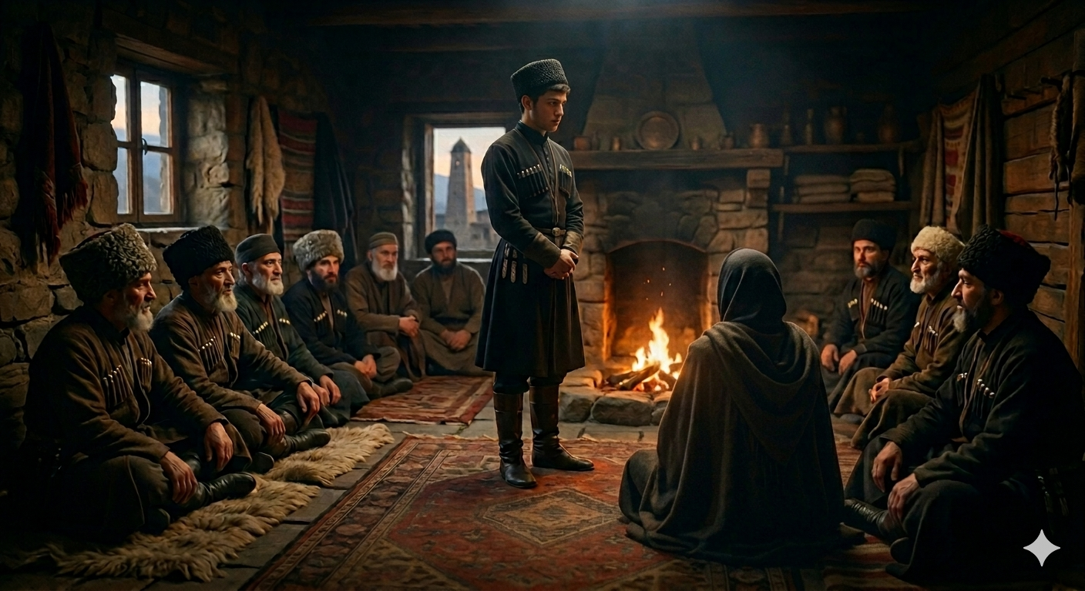
№ 1
______________
Са дешал чIоагIагI да цун эздел __________
Его благородство сильнее моих слов His nobility speaks louder than my words
__________
@LADUGA_LADOGA

Slide 7
Лексика
Са дешал ч1оагIагI да цун эздел
Гулбенна нах багӀача цӀагӀа Мохьмад-пайхамар чуваьлча, берригаш гӀайттаб.
Пайхамара Ӏоха а аьнна, уж Ӏохайшача, цхьа зӀамига саг латта висав. Пайхамара шозлагӀа а аьннад цунга, Ӏоха. ТӀаккха а хайнавац.
Пайхамара яхар хӀана дац Ӏа, Ӏоха ях хьога, оалаш, бехкаш даха нах болабелча, Мохьмад-пайхамара аьннад:
- Бехкаш ма даха цох. Са дешал чӀоагӀагӀа да цун сих доалла эздел.
Notes:
Притча 1 имеет типичный размер. Хоть она и небольшая, но содержит интересную лексику и грамматические формы. Здесь мы поговорим о лексике из данной притче, позже, на следующем слайде мы поговорим об ингушском алфавите и особенностях произношения. То, что я сейчас собираюсь говорить, некоторым может показаться очевидным и тривиальным, надеюсь, они простят меня. Но некоторым это может показаться слишком сложным для начала, им я хочу сказать, что мы собираемся в последующих видео возращаться к этим темам, разбирать грамматику. Надеюсь, при следующих повторах это будет понятное.
Слово “эздел” (благородство) ключевое слово в ингушском этикете, не случайно первая притча посвящена этому слову. Оно всеобъемлющее, и эта, и все последующие 170 притч являются иллюстрацией к этому термину. Ц1аг1а чуваьлча – вошел в дом, местный падеж. На чеченском c местным падежом это было бы “ц1ийне чуваьлча”, но такой оборот употребляется редко. В данном случае я бы перевел это на чеченский как “ц1енна чуваьлча” – со словом “ц1а” в дательном падеже, или, то же самое в более краткой форме, “ц1а чу ваьлча” (имен. падеж). Ингушский чаще использует местные падежи, они выражают все нюансы пространственных отношений. Слово “ц1аг1а” нам еще будет встречаться в других притчах, я надеюсь, что в дальнейшем и вам и мне это слово станет привычнее.
Берригаш – тоже интересное слово, означает “все люди”. Веррига – весь человек, берригаш – все люди.
1оха – садись. На мой взгляд, при первом употреблении, когда пророк обращается к группе людей, лучше подошло бы слово “1оховша”, во мн. числе. “1оховша а аьнна, уж 1охайшача”. С другой стороны, тогда бы эффект повтора слова “1оха” не был бы так явно выражен. Пространственная приставка “1о” (по-чеченски “охьа”) означает “вниз”. Мы планируем рассмотреть пространственные приставки в отдельном видео. Ингушский язык очень богат на пространственные приставки, например, маг1а, эг1а, которых нет в чеченском. Латтийсав – похоже, опечатка, должно быть “латта висав”, остался стоять.
Хайнавац – не сел. Интересно, что в чеченском “вац” пишется раздельно – хиъна вац, причем на чеченском такая форма употребляется редко, было бы естественнее сказать “ца хиъна”. В ингушском каждый глагол имеет отрицательную форму, эта форма считается отдельным словом, и поэтому пишется вместе – хайнав - хайнавац. Про отрицательные формы глаголов мы тоже будем говорить отдельно.
Ях, яхар – говорить, говорящееся. Отличается от чеченского, там говорят “бах”, “бохург”
Бехк баккха, бехкаш даха во мн. числе, - порицать. Буквально “извлекать вину”, также говорят “чкъаьрий даха” – рыбачить.
Дешал – сравнительный падеж от “дош” - слово. Тоже важное понятие в этикете, у нас будет несколько притч, иллюстрирующих слово “дош”.
Ч1ог1аг1 – сильнее, “ч1ог1ах” на чеч. Если в чеч. здесь конечная глухая “х”, то в инг. это произносится твердо, как “г1”. Аналогично, дикаг1 – диках (лучше), хозаг1 – хазах (красивее).
Сих, цох - вещественный падеж от са (душа) и “из” (он). Опять-таки, конечная “х” здесь произносится твердо, больше напоминает “г1” – сиг1, цог1.

Slide 8
Грамматика : АЛФАВИТ и произношение
13 букв, которых нет в русском : гласные аь, яь; согласные г1, кх, къ, к1, п1, т1, хь, х1, ц1, ч1, 1;
Буква Ӏ (кирилл. палочка), проблема при наборе, решение: AutoHotKey, шрифт Gill Sans
Дифтонг оа
Буква Ф
Буква Х1
Буква И
Буква Е
Лг, рг, шк, кк, г, к на конце слов
Буквы ж и з
Буквы с, ш, х на конце слов
Notes:
I : источник технических проблем для всех северокавказских языков с кириллическим алфавитом. Строго говоря, надо использовать знак “кириллическая палочка” (код U+04C0), но его нет ни в русской раскладке клавиатуры, ни в английской. Заглавная английская буква “I” внешне похожа на кириллическую палочку, но имеет другой код, к тому же, чтобы ее напечатать надо временно переключиться на английскую раскладку, что непрактично. Раньше на печатных машинках цифра “1” и английская “I” выглядели одинаково, поэтому раньше такой проблемы не было. Вариант – если есть возможность, использовать Gill Sans, на данных слайдах я использую этот шрифт. Еще один вариант – взять текст с единичками и внести его в раздел “Проверка правописания” на сайте “ДикДошам”, программа автоматически заменит единички на кириллические палочки. Я недавно стал использовать программу “AutoHotKey”, у меня теперь Ctrl-Shift-I печатается как кириллическая палочка.
ОЬ: хьога – хьоьга; УЬ: цун, цунга – цуьнан, цуьнга; уж – уьш: ЮЬ: юрта – юьртан
ОА: оалаш – олуш; ч1оаг1аг1 – ч1ог1ах; доалла – долла; к1оаг, лоам. В ингушском встречается очень часто, в чеченском – отсутствует, например, кхоам бан (“кхом бе”) – “о” и “а“ произносятся раздельно.
Ф: – встречается чаще, чем в чеченском: фу (что), фусам (жилье), фийг (зернышко), фоарт (затылок)
языки без звука “ф” в исконных словах – русский, персидский, практически все кавказские; языки без звука “п” – арабский. Интересно турецкое слово “фес” (феска, тюбетейка). В чеч. оно трансформировалось в “пес”, в инг. звук “ф” сохранился : “фазиг”.
Буква Х1 встречается реже, чем в чеченском : уотта – х1отта, йара – х1ара, фуъ – х1оа
Буква И часто произносится как Ы : из – “ыз”, ц1илеторг – “ц1ылеторг”
Е: Звук Е практически отсутствует, там, где есть буква Е, она произносится : или как краткое э – эзар, дей (легкий); или как дифтонг иэ – безам, де (делай), берх1а (соус). (как “е” в слове белый). Ср. инг. “Даьла раьза хилда” и чеч. “Дела реза хуьлда”
г1айттаб – г1еттина; 1охайшача – охьахевшича;
Лг, рг, шк, кк, г, к на конце слов произносятся мягко, как льгь, рьгь, шькь, ськь, ккь (кулг, лерг, пешк, циск, икк, гииг)
Ж, З: Буквы “ж” и “з” обычно произносятся как “дж” и “дз” – модж, хьадж, модз, гердз.
аналогичная ситуация, например, с английским – Джек, Джон, Дзорро. В заимствованных из русского словах произносится как “ж” и “з”. Мы вернемся к этим буквам в отдельном видео, Притча 144
С, Ш, Х Буквы “с”,“ш”,”х” в приставках на конце обычно произносится звонко, как “з”,“ж”,”г1”
в аффиксальных окончаниях : нанас - наназ, берригаш – берригаж, бехкаш - бехкаж, ях – яг1, цох – цог1, сих – сиг1.
При этом, например, “х” в слове “нах” является частью корня, поэтому произносится как “х”.

Slide 9
ПОГОВОРКИ
Эзде вар-воацар белгалла хул – Благородного от неблагородного легко отличить.
Эздел леладечунца мара дац – Благородство лишь у того, кто ведет себя благородно.
Сих лета эздел – бохоргбоаца лоаман берд – Внутреннее (не показное) благородство крепче скалистого берега.
@LADUGA_LADOGA

